Slide 1
CATÁLOGO NATURLACIANA 2020

Slide 2
Mermeladas “casa geles”
SABORES FRUTAS DEL BOSQUE:
Arándano.
Mora.
Mora y frambuesa.
Frambuesa.
Frambuesa y grosella negra.
Grosella.
Capricho de verano.
Fresa.
Fresón.
Fresitas con nueces.
Saúco.
Precio unitario.........................3,5€

Slide 3
OTROS SABORES
NUEVOS SABORES:
Tomate.
Tomate verde,
Tomate con menta.
Zanahoria.
Calabacín.
Calabaza con almendra.
Cebolla.
Pimientos.
CLÁSICAS:
Melocotón.
Ciruela.
Pera con melocotón.
Manzana y pera con canela.
Pera con chocolate.
Higo.
Ciruela claudia con higos.
Rapsodia de frutas.
CON MIEL:
Tomate.
Mora.
Higo.
Fresa.
Ciruela.
SIN AZÚCAR:
Pera.
Ciruela con menta.
Melocotón.
Fresa.

Slide 4
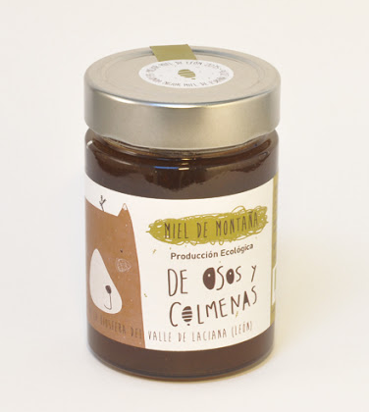
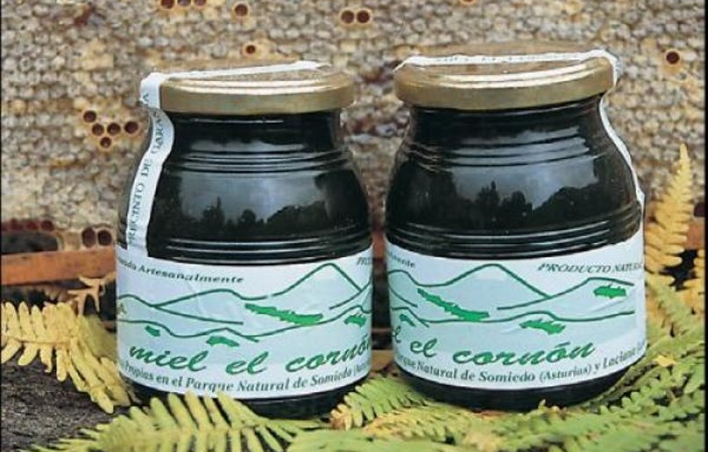
MIEL
MIEL ECOLÓGICA "DE OSOS Y COLMENAS".
Miel ecológica multifloral (tarro de 150 gr)......................3,5€
Miel ecológica de montaña (tarro de 400g gr).................7,00€
MIEL "EL CORNÓN MIEL".
Miel natural y artesanal (tarro 1kg).......................7,9€

Slide 5
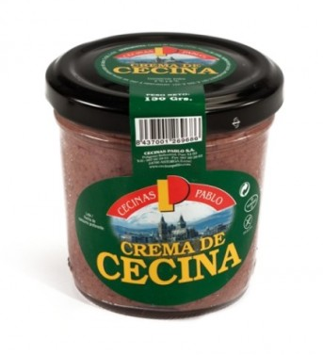
CREMA DE CECINA (LEÓN)
INGREDIENTES: Cecina de vacuno, tocino de cerdo, leche, sal, antioxidantes, aroma y potenciador del sabor.
CONSUMICIÓN: Puede ser consumida en tostas con toques diferentes en la base usando por ejemplo tomate, aceite o queso, sándwiches o bien de relleno acompañando a otro tipo de productos. Si se prefiere un sabor más suave, consumir fría recién sacada de la nevera. Si se prefiere un sabor más intenso, dejar fuera de la nevera una hora antes de su consumo.
PESO NETO................................ 130 gr
PRECIO UNITARIO....................3'50€

Slide 6
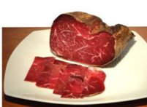
Embutido de la zona
CECINA DE LEÓN:
Es un tipo de carne deshidratada de origen español, similar al jamón pero realizada mediante el curado de carne de vacuno.
Forma de presentación de las piezas: se presentarán enteras, envueltas, enfundadas, presentadas en porciones o lonchas envasadas al vacío.
Precio.................................... 19,90€ /kg.

Slide 7
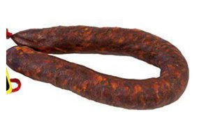
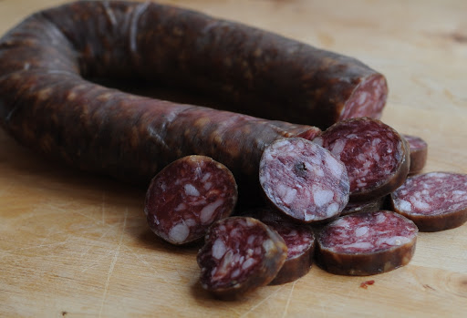
CHORIZO DE LEÓN:
Es un embutido curado y ahumado característico de la provincia de León (España) muy común en la gastronomía leonesa.
Precio................................12.90 €/kg
SALCHICHÓN DE LEÓN:
Es un embutido curado y ahumado característico de la provincia de León, en España, muy común en la gastronomía leonesa.
Precio...............................12.90 /kg

Slide 8
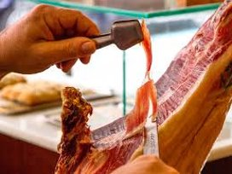
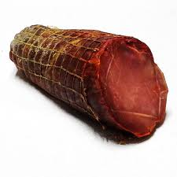
JAMÓN DE LEÓN:
Es un embutido curado y ahumado característico de la provincia de León, en España, muy común en la gastronomía leonesa, similar a la cecina.
Precio............................16.50 €/kg
LOMO DE LEÓN:
Es un embutido curado y ahumado característico de la provincia de León, en España, muy común en la gastronomía leonesa.
Precio..............................17.50 €/kg

Slide 9
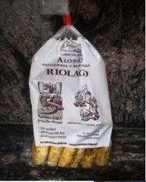
DULCES DE RIOLAGO
GALLETAS DE ALMENDRA:
INGREDIENTES:
-Huevos
-Almendras
- Harina De Trigo
-Mantequilla
-Agua
-Sal
Precio............................2€
(19 unidades, 400gr)

Slide 10
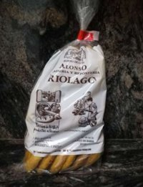
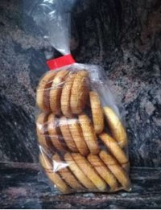
GALLETAS DE MANTEQUILLA:
INGREDIENTES:
- Harina de trigo
- Azúcar
-Mantequilla
-Huevo
Precio...........................2€
(18 unidades, 350gr)

Slide 11
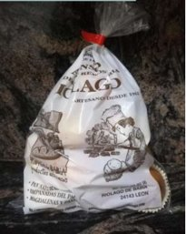
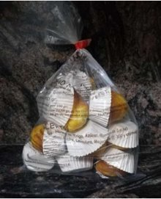
MAGDALENAS ARTESANAS:
INGREDIENTES:
- Harina de trigo
-Azúcar
-Huevo
-Leche
-Aceite de Girasol
Precio........................1,5€
(12 unidades, 350gr)

